Slide 1
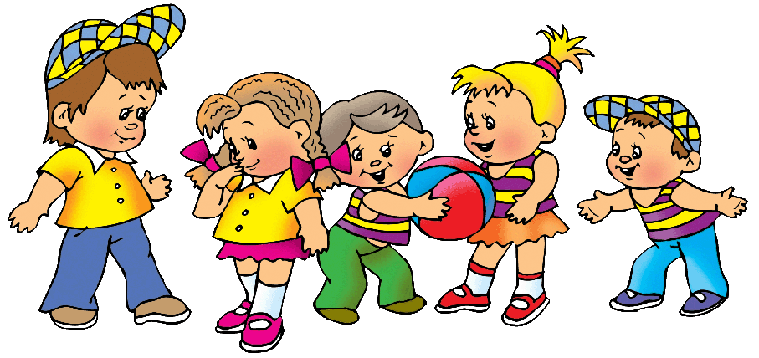
Моделирование комфортной развивающей предметно-пространственной среды
с инновационными технологиями
в старшей группе «Росточки»
Воспитатель: Головачёва Е.В.

Slide 2
Цель: формирование развивающей предметно – пространственной среды, способствующей гармоничному развитию и саморазвитию детей.
Задачи:
Обеспечить реализацию потребности ребёнка в активной и разноплановой деятельности;
Способствовать реализации индивидуальных интересов детей, их самостоятельной деятельности и эффективного накопления личного опыта.
Способствовать формированию умственных, психических и личностных качеств дошкольников.

Slide 3
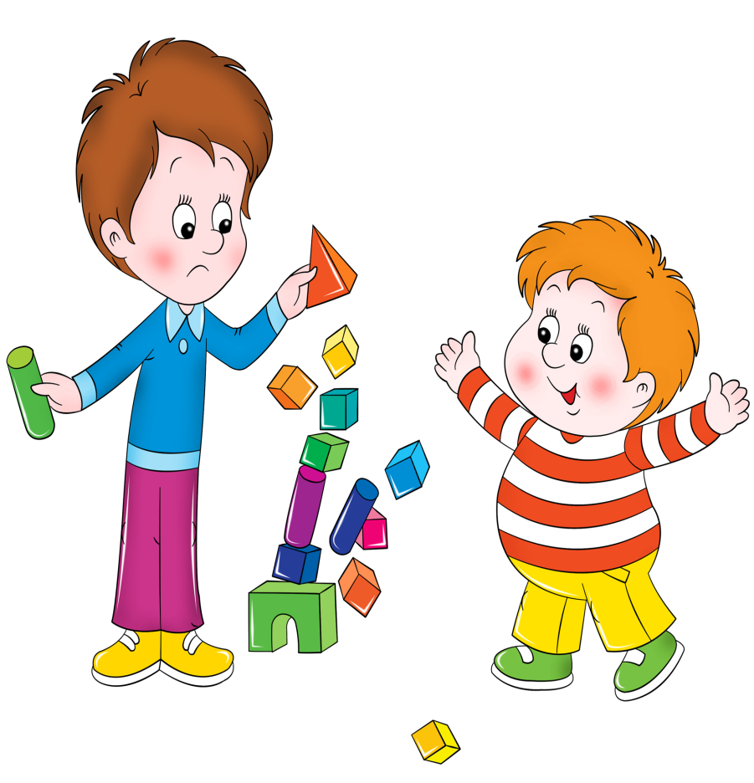
Требование к развивающей предметно – пространственной среде:
* насыщенность,
* трансформируемость пространства,
* вариативность,
* полифункциональность материалов,
* доступность,
* безопасность.

Slide 4
Под предметно-развивающей средой, мы понимаем естественную, комфортабельную обстановку, рационально организованную, насыщенную разнообразными предметами и игровыми материалами. Правильно организованная предметно-развивающая среда является одним из самых важных условий воспитательно-образовательной работы в дошкольном учреждении.

Slide 5
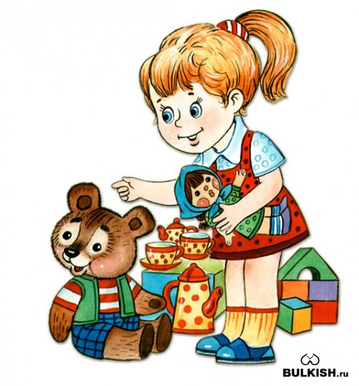
Что же является главным для создания предметно-развивающей среды?
Она должна быть:
яркой
познавательной
эстетичной
поучительной
гармоничной
доступной
учитываемая потребности и интересы детей.
А также, развивающая среда должна иметь:
современный дизайн
возрастную функциональность
комфортность для пребывания детей в группе
Организация предметно – развивающей среды должна осуществляться на основе:
1. возрастного состава детей
2. психологической характеристики группы
3. индивидуальных особенностей детей.

Slide 6
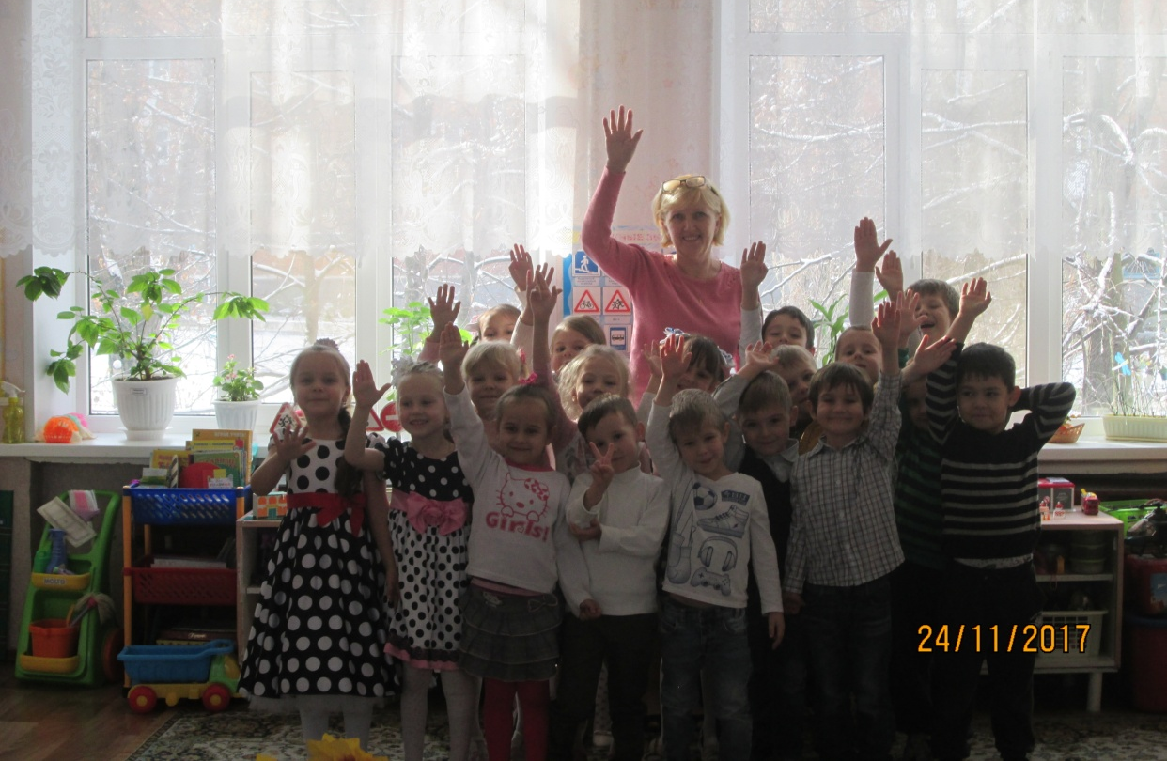
Приглашаю вас познакомиться, с тем как организована развивающая предметно – пространственная среда в нашей старшей группе
«Росточки»

Slide 7
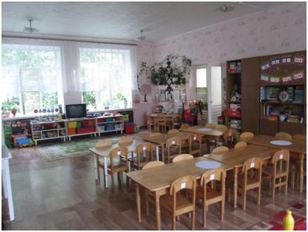
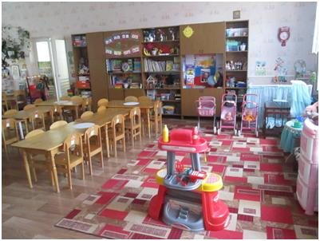
Групповая комната
Приходите в группу к нам
Всё тут есть, что нужно вам.
Здесь уютно и светло
По – домашнему тепло.
Дети будут здесь активны,
Любопытны, позитивны.
Будут много узнавать,
Веселиться и играть!

Slide 8
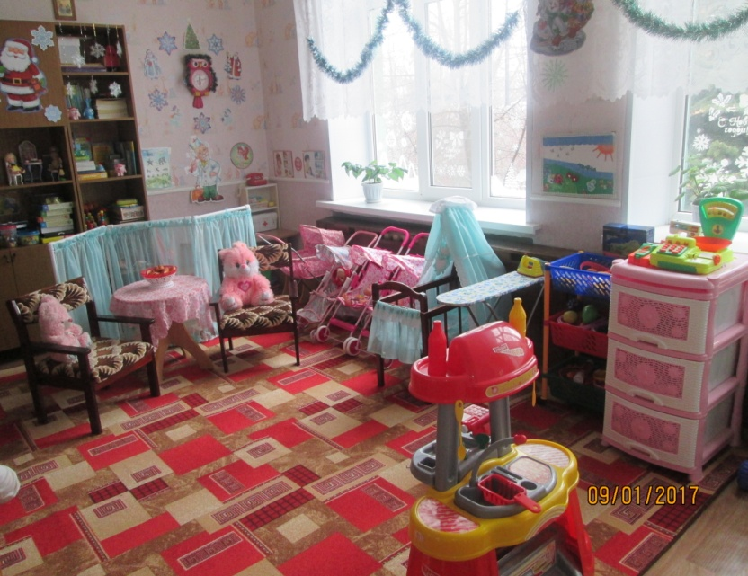
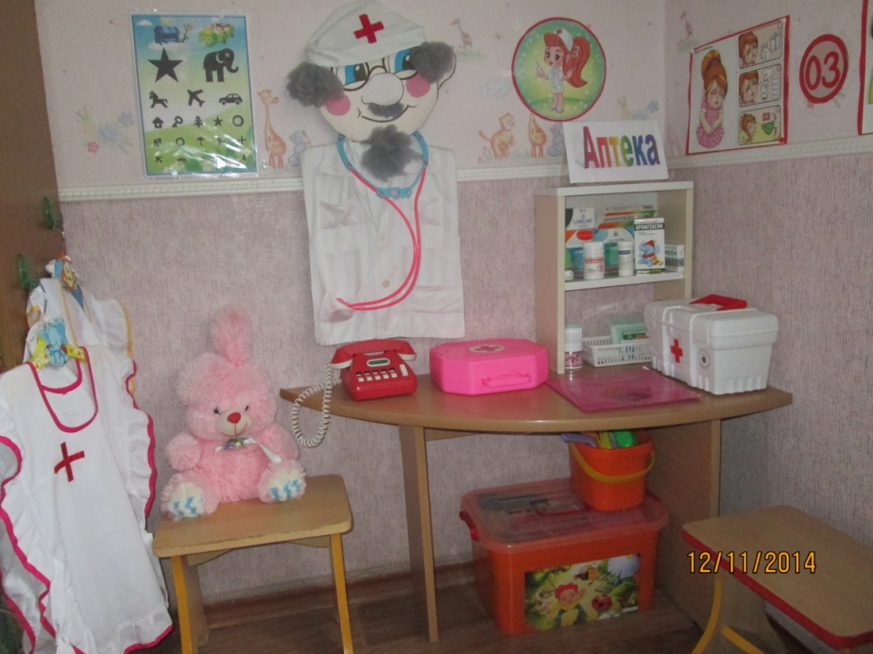
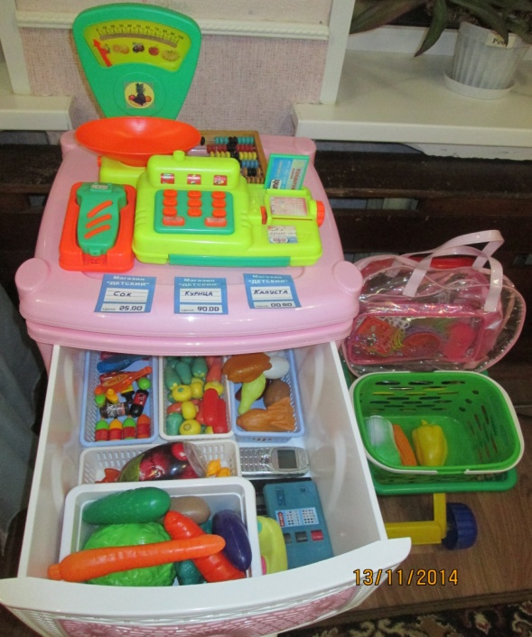
Игровая зона для девочек
Хочешь поиграть у нас?
Приглашаем в гости вас.
Можешь стать ты продавцом,
Мамой, дочкой и отцом.
Врач излечит от недуга,

Slide 9
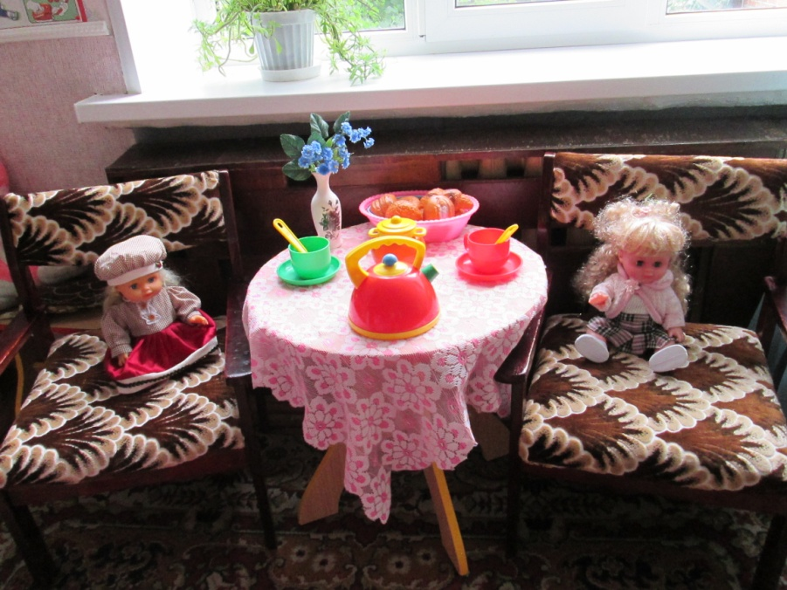
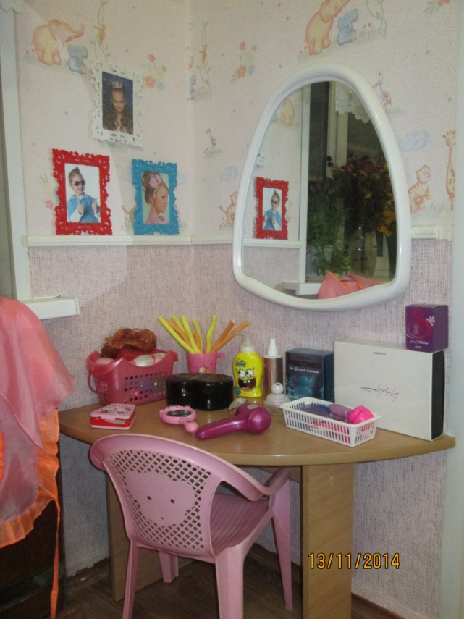
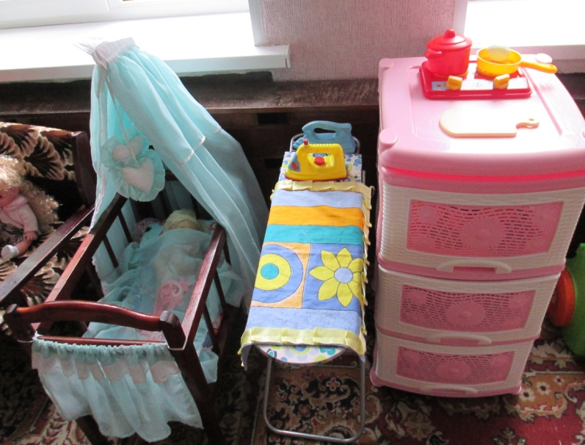
Парикмахер подстрижёт. Ну, а лучшая подруга даже песенку споёт.

Slide 10
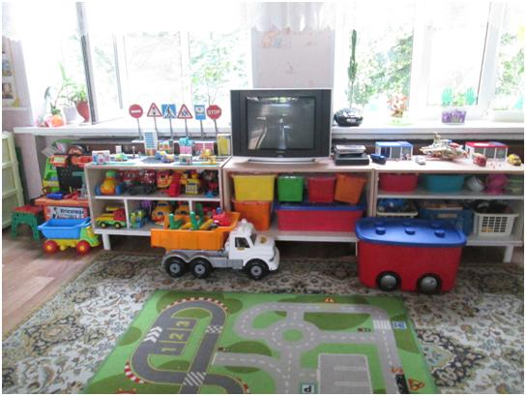
Игровая зона для мальчиков
А вот любимое местечко,
Здесь время мчится словно речка.
Тут быстро взрослым можно стать
И профессии менять.
Гаражи построим ловко,
Вот что значит тренировка.
И машины в ряд стоят
Поиграть с тобой хотят.

Slide 11
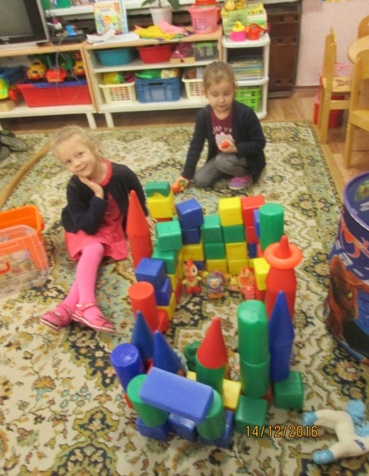
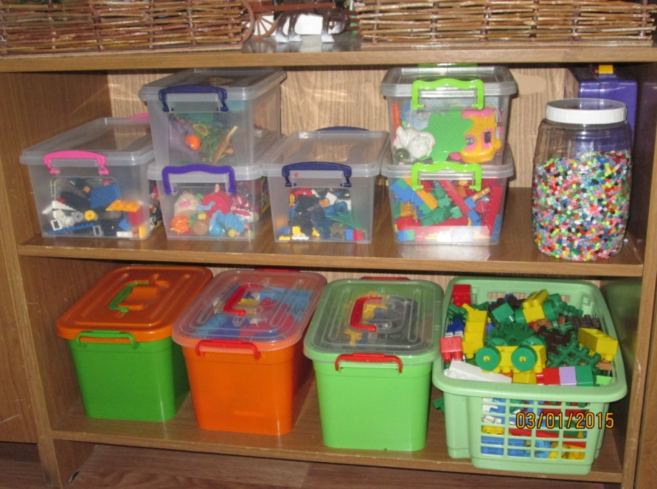
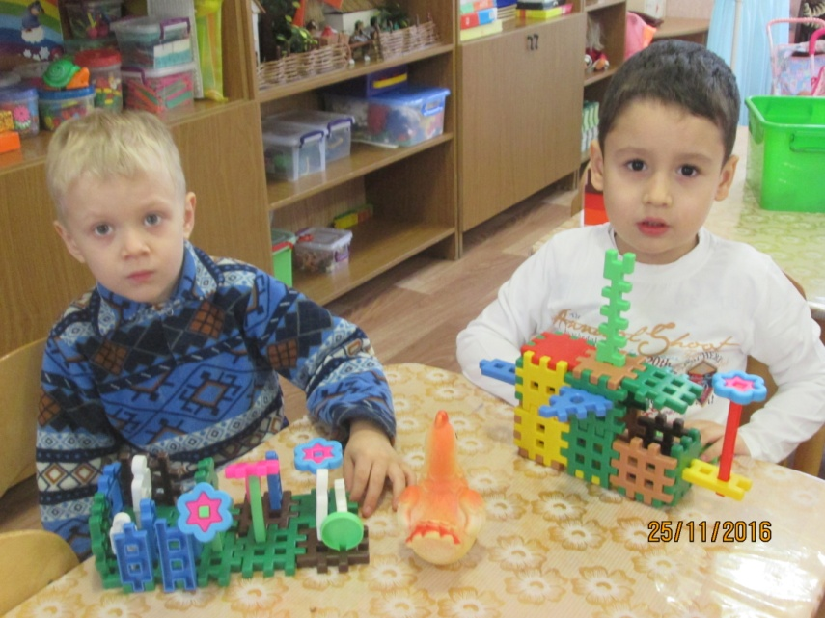
Зона конструирования
Раз, два, три – сложу детали,
Чтоб они строеньем стали.
Из конструктора такого
Что ни сделай - всё толково!

Slide 12
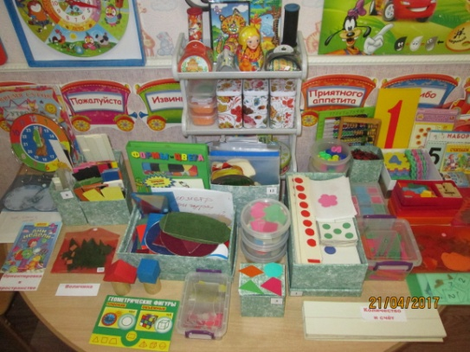
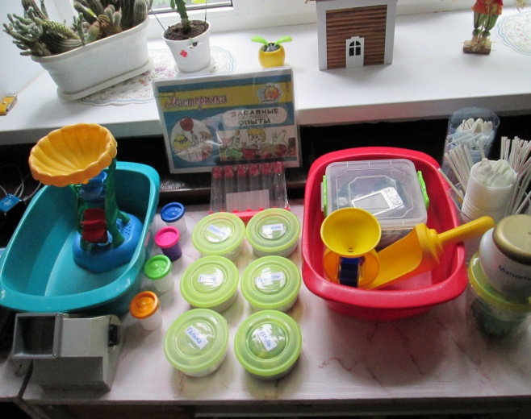
Познавательная зона
Полок здесь полным полно.
Для развития мышленья,
Математики ученья,
И для книжек и для букв,
Чтобы грызть гранит наук.
Если хочешь провести
Опыт ты над чем-нибудь,
На эту полку заглянуть
Ты, конечно, не забудь.
Здесь пробирки и часы,
Это всё не для красы,
Для развития ума.
Мысль приходит здесь сама.

Slide 13
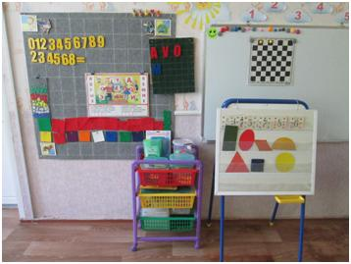
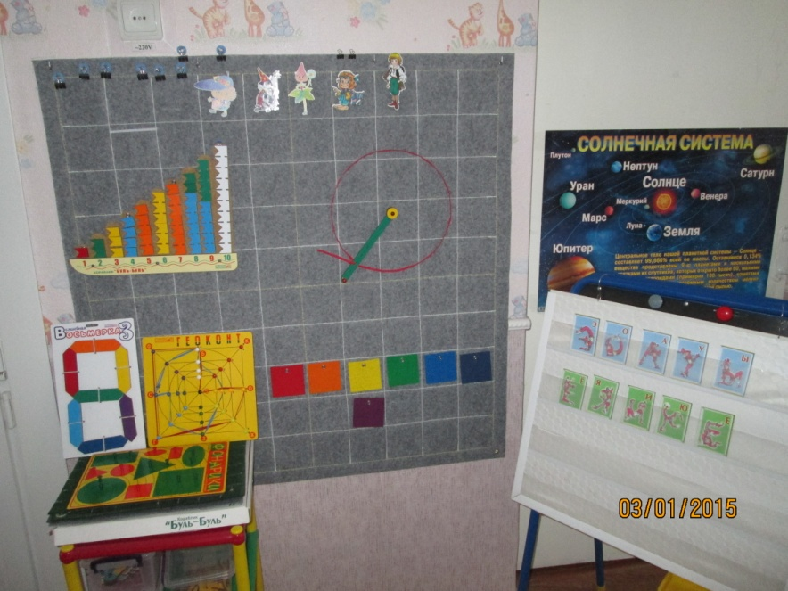
Учебная зона
Мы с фигурами знакомы,
Про цифры много узнаём.
И математики законы
Постигать не устаём.
Буквы тоже изучаем
Учимся читать,
Предложенья составлять.

Slide 14
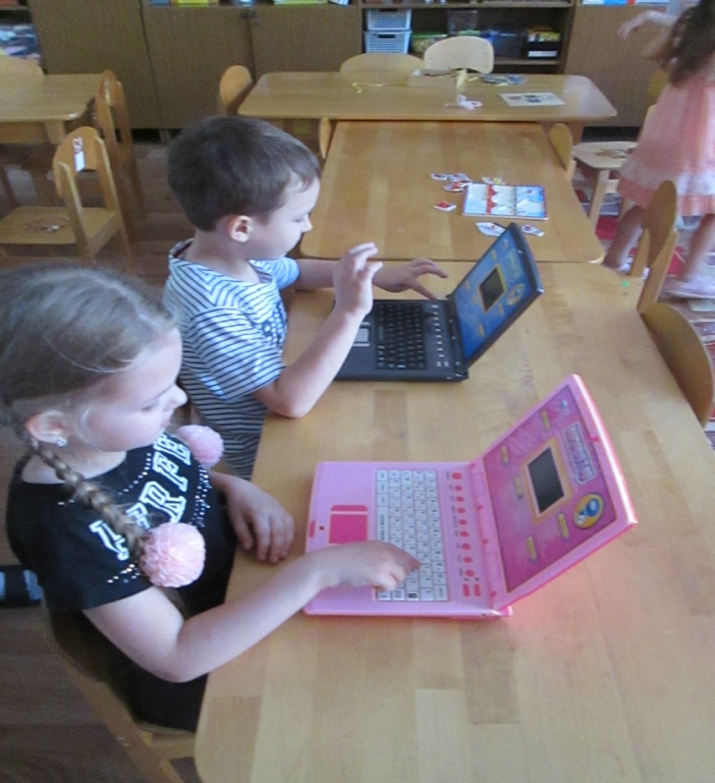
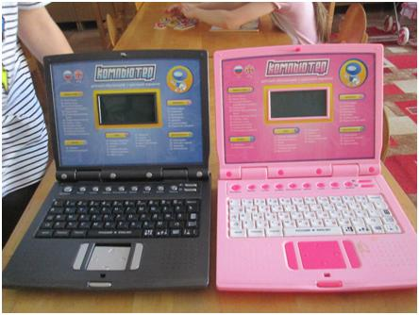
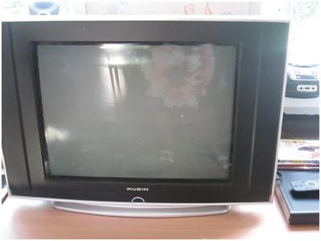
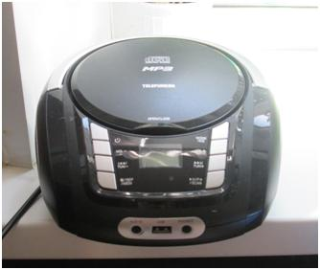
Компьютер и я –
настоящие друзья!

Slide 15
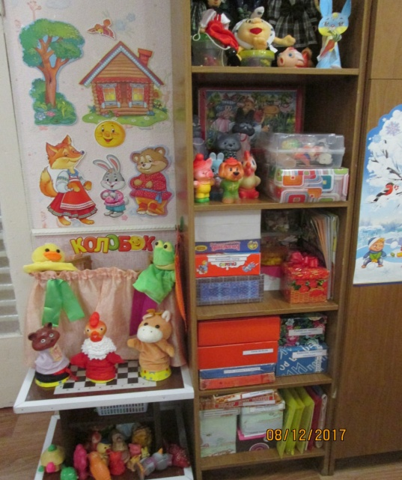
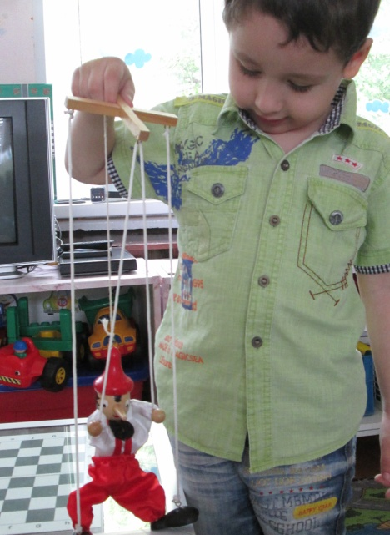
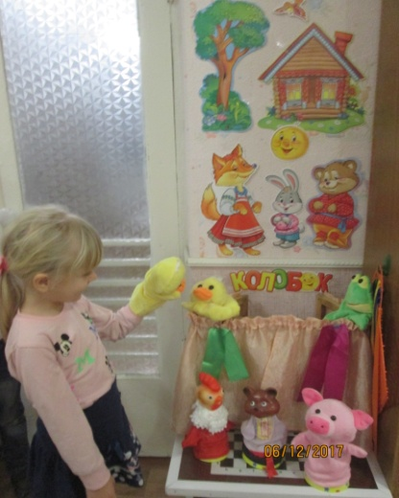
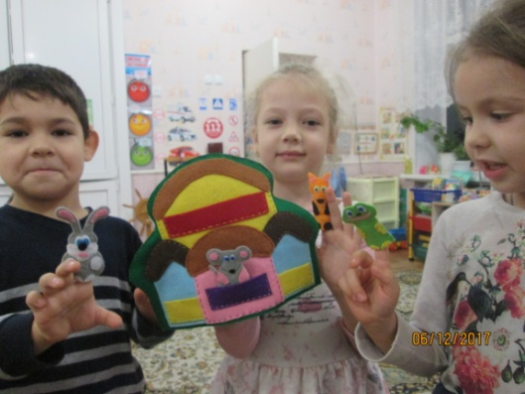
Про театры много знаем,
Можем сказку показать.
Наши куклы оживают,
Стоит только им сказать:
«Сказка, сказка
Раз, два, три,
Поскорее оживи!»

Slide 16
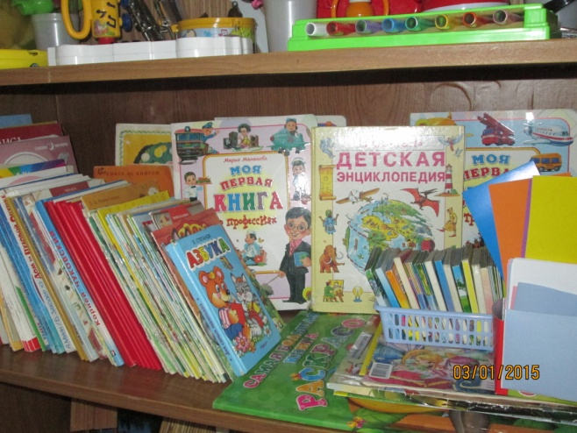
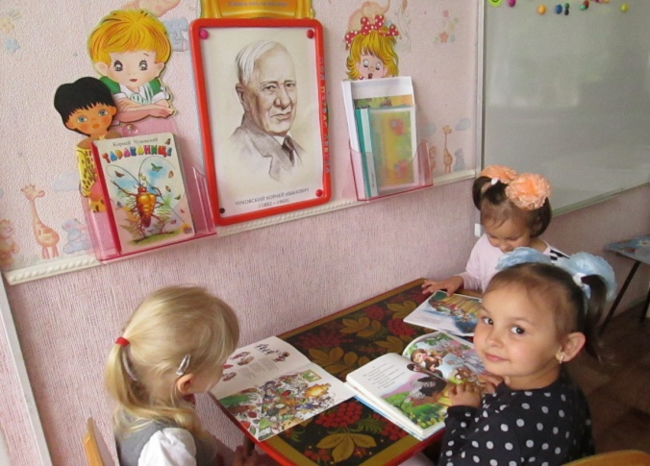
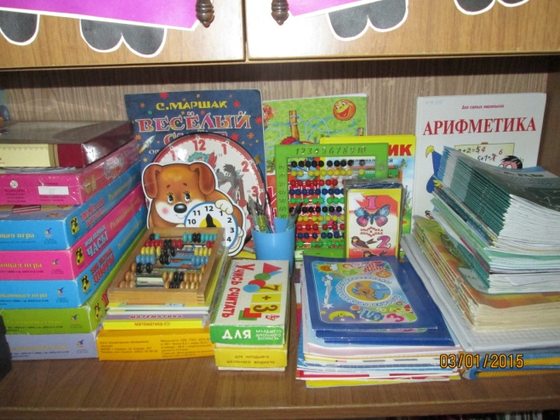
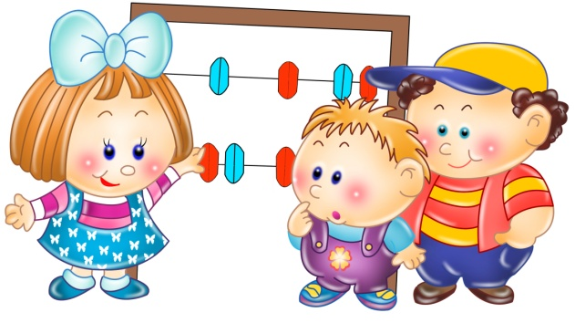
Библиотека просто «класс».
Много книжек есть у нас.
Здесь есть книжки про ребят,
Про щенят и поросят,
Про лисичку, про зайчонка
И пушистого котёнка.
А на полках игры есть.
Их у нас не перечесть.
И про буквы и про цифры,
Про профессии людей.
Есть на полочке часы,
И они не для красы.
Учим время – чтобы знать.
В школу вовремя вставать.

Slide 17
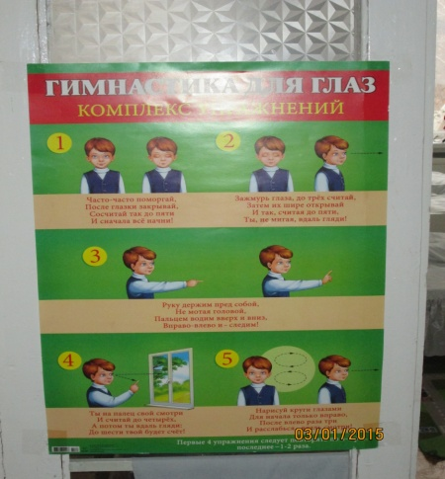
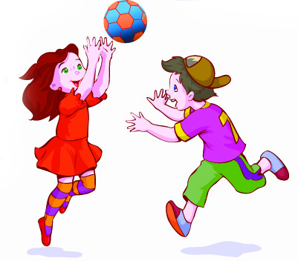
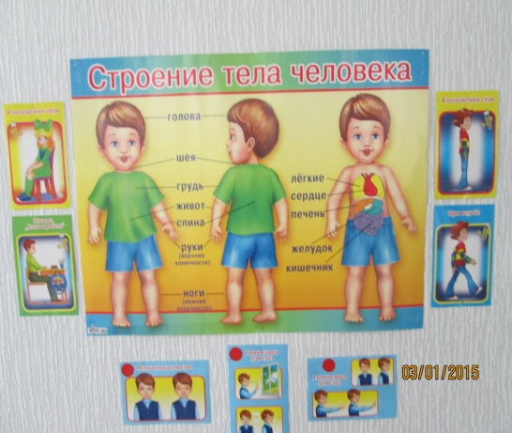
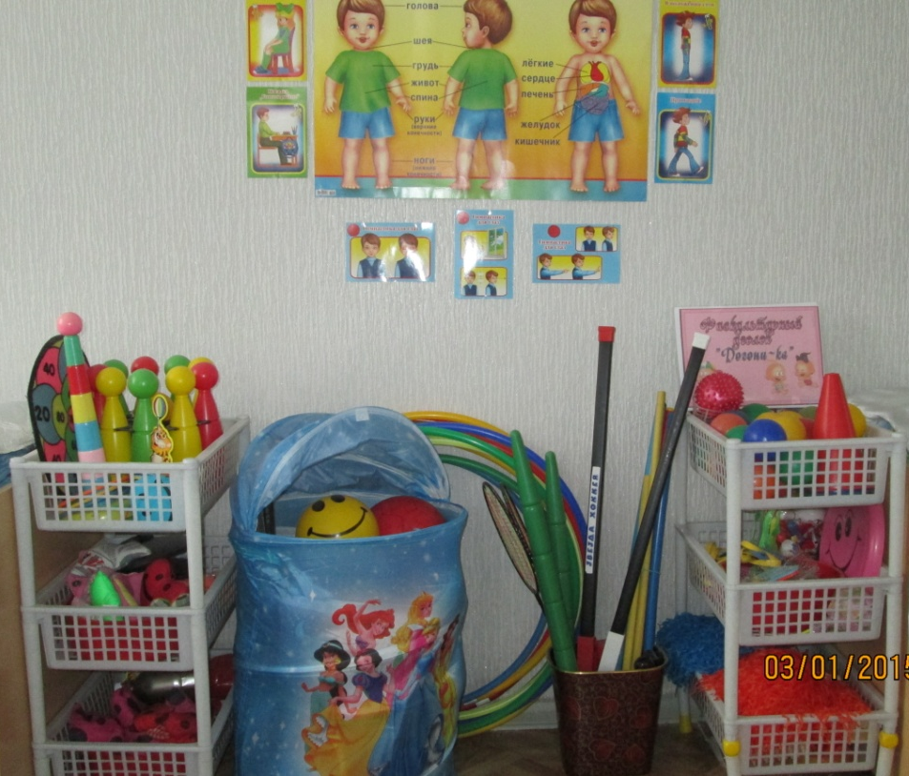
Физкультурный уголок
Зона здесь у нас ФИЗО.
Заниматься здесь легко.
Можно в кегли поиграть,
На скакалке поскакать.
Будем спортом заниматься
И здоровьем заряжаться!

Slide 18
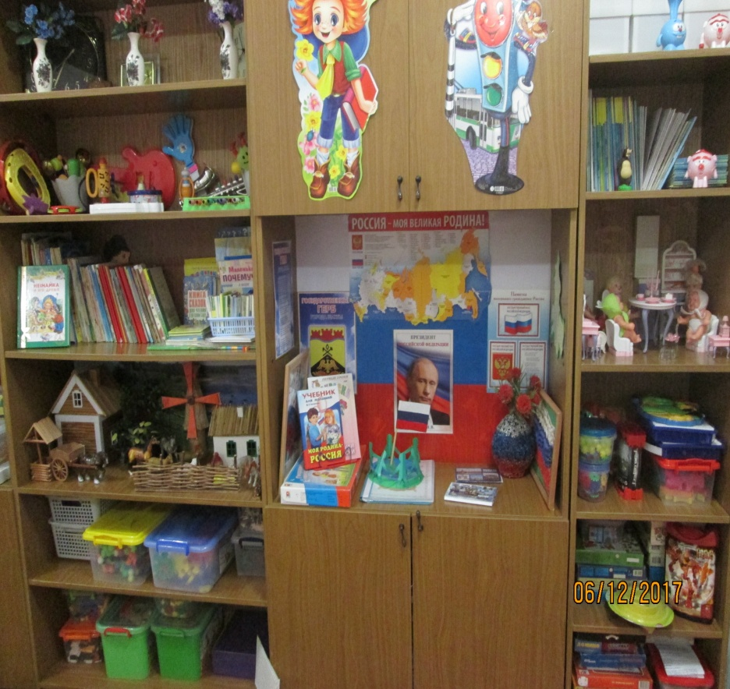
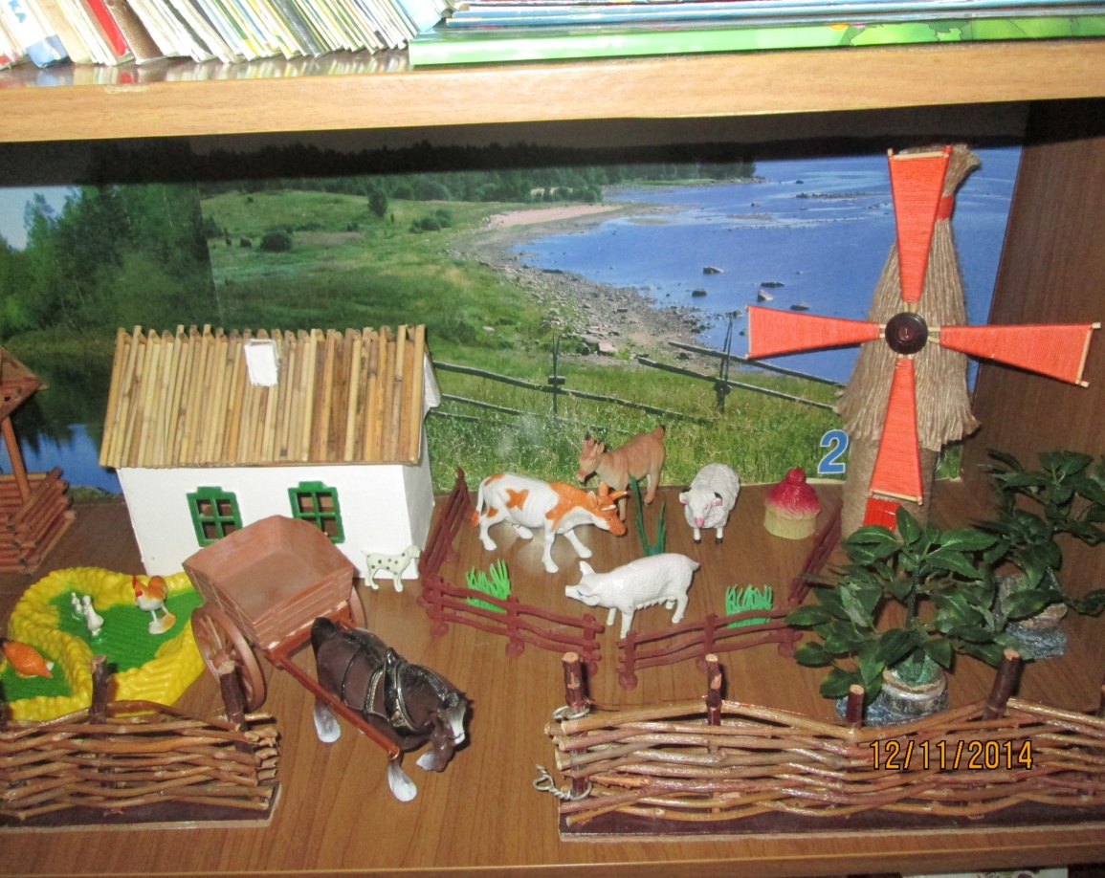
Патриотический уголок
На стене висит портрет,
На нём России президент,
Вся символика страны.
Дети знать её должны.
Если не мы, то кто же,
Детям нашим поможет
Россию любить и знать!
Как важно не опоздать.

Slide 19
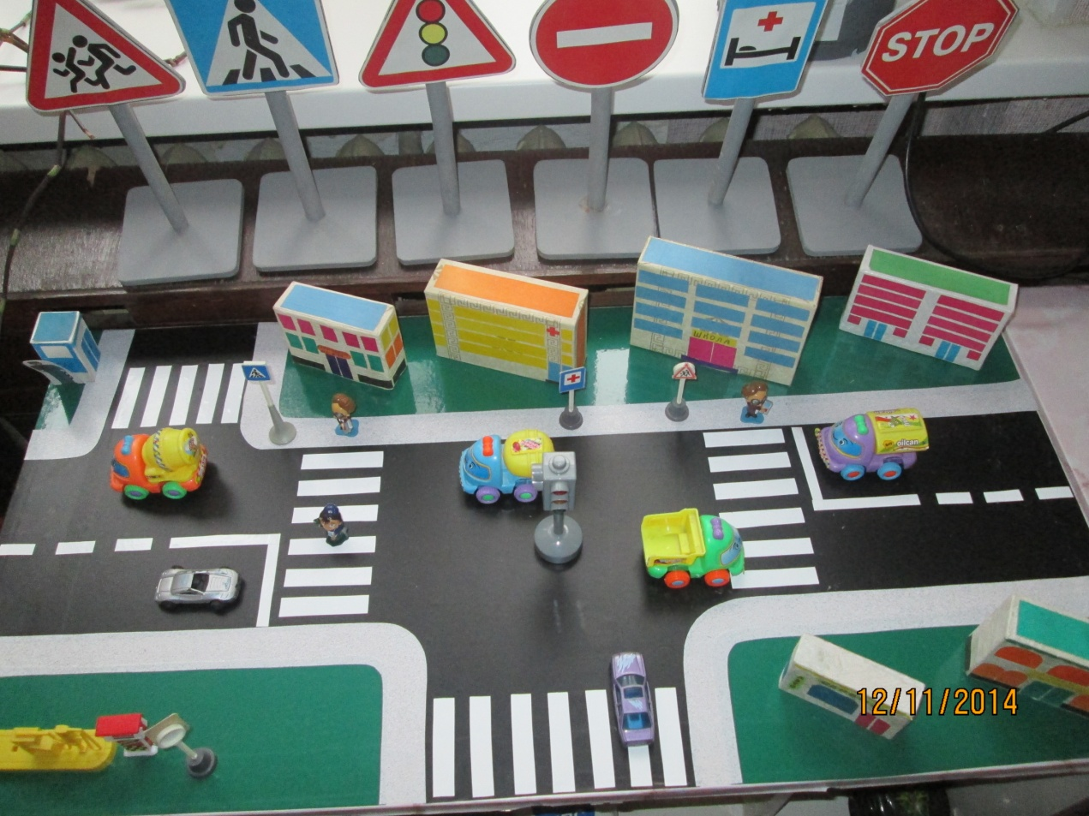
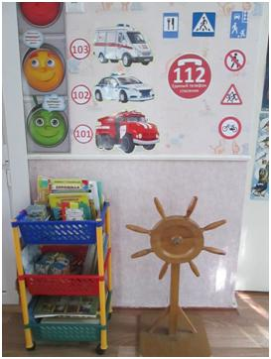
О безопасности в пути,
На улице и дома,
Мы будем, знаю, говорить
Сегодня в группе снова.

Slide 20
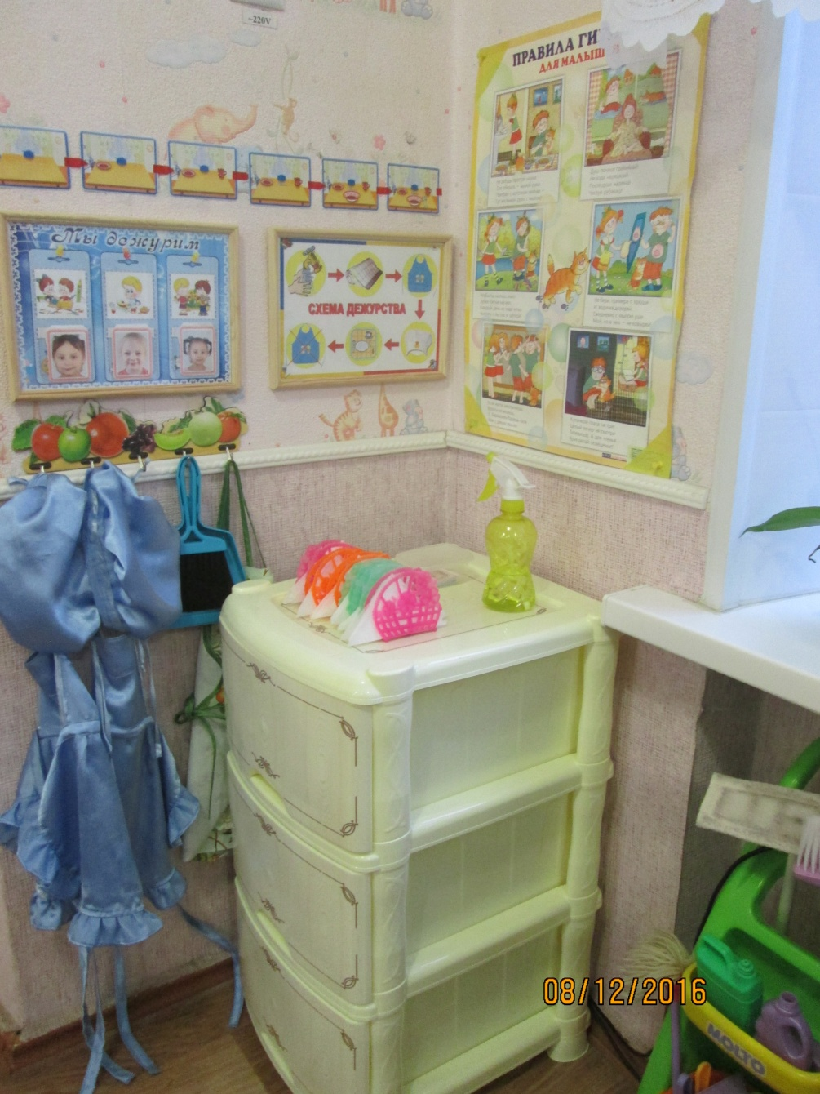
Уголок дежурства
Все хотят дежурным быть,
Чтобы всем руководить.
Ведь дежурить каждый день
Малышам совсем не лень.

Slide 21
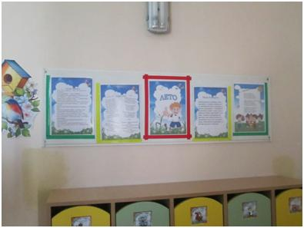
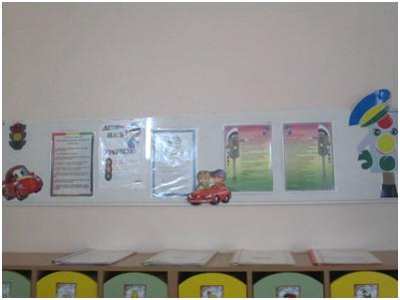
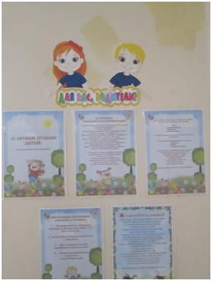
Родителям на заметку
Здесь у нас стоят кабинки,
Внутри порядок – ни пылинки!
Залог здоровья – чистота!
На каждом шкафчике – картинка!
Не раздевалка – красота!
Вы поближе подойдите
И советы все прочтите:
Как воспитывать, учить,
Как по улице ходить.

Slide 22
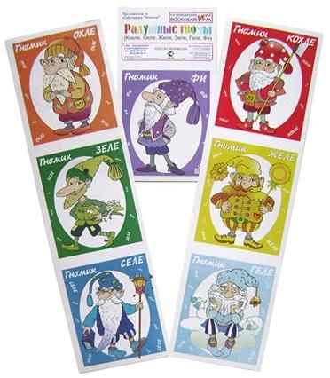
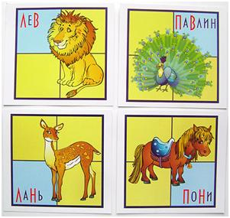
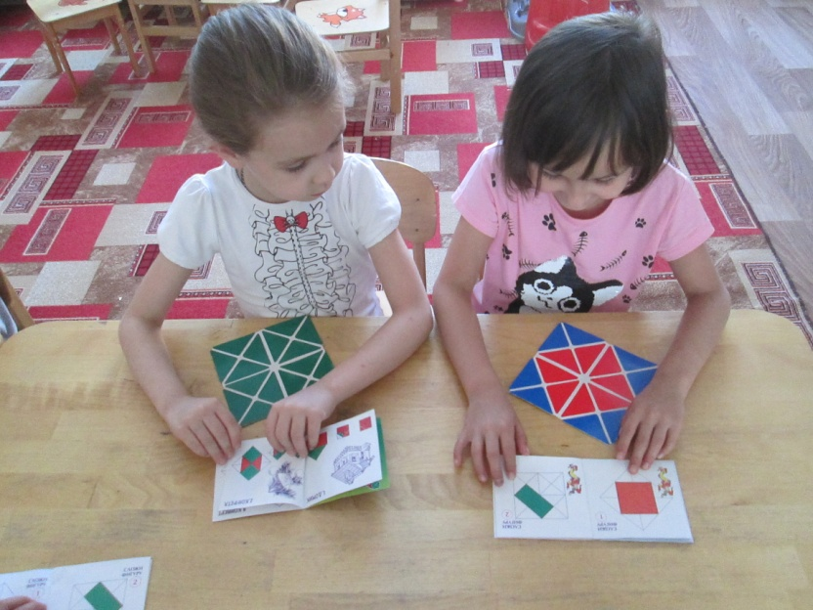
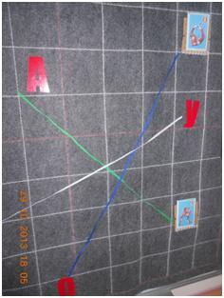
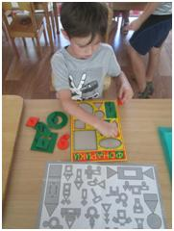
Инновационные технологии
воспитатель Головачёва Е.В.
Развивающие игры В.В. Воскобовича
В игры эти мы играем
И мышленье развиваем.
Будем «Ларчик» открывать
И всех гномов доставать.
Много игр еще есть в нём.
Приходи покажем всё.
Радужные гномики
Пространственные карточки
Квадрат Воскобовича
Коврограф
Фонарики

Slide 23
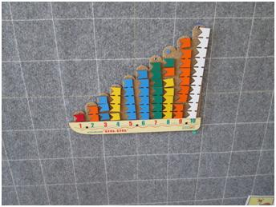
Кораблик «Брызг - брызг»
Геоконд
Волшебная восьмёрка
Прозрачный квадрат
Прозрачная цифра

Slide 24
Развивающие шнуровки
Складушки
Шнурок - затейник

Slide 25
Технология «Твигис»
Технология «ТВИГИС»
Творчество
Игра
Познавательно – исследовательская деятельность

Slide 26
В основу технологии положены модель деятельности как процесса по
А.Н. Леонтьеву и структура инициативности Т.С. Борисовой
Модель деятельности по А.Н. Леонтьеву
Структура инициативности Т.С. Борисовой

Slide 27
«ТВИГИС»
Мотивация Возникает проблемно-игровая ситуация, которую предлагают сказочные персонажи (надо кому то помочь, я хочу помочь)
Стимуляция к выдвижению идей
Проблему необходимо решить, поиск решения (как помочь, что для этого сделать)
Развитие инициативы
Выбор о пособия с помощью чего я буду решать проблему, проявление инициативы , самостоятельности и творческого подхода.
Достижение в деятельности Развитие игрового действия, после положительного решения проблемы дети объединяются в один игровой сюжет.
Выбор
Партнера
Рефлексия, демонстрация достижения получилось ли то что я делал и для чего.

Slide 28
СМАЙЛИКИ – ПОМОЩНИКИ В БЕСЕДЕ ВОСПИТАТЕЛЯ С ДЕТЬМИ
Что я знаю?
Что я хочу узнать?
Что сделать, чтобы узнать?
Чему я хочу научиться?
С кем я хочу это сделать?
Как у меня получилось?

Slide 29
Проблемная ситуация для развития инициативы и самостоятельности с помощью технологии «ТВИГИС»
Ситуация «Хочу совершить путешествие на Луну и не знаю, как»
1.Что я знаю? -На луну можно полететь
2. Что я хочу узнать? - Как долететь до луны? Сколько времени можно там
пробыть?
3. Что сделать, чтобы узнать? (У кого? Каким способом? Кто подскажет? У кого спросить?)
-Можно посмотреть энциклопедию «Мир космоса», обсудить различные виды космических кораблей, рассмотреть иллюстрации луны, определить место приземления, вспомнить мультфильм «Незнайка на луне», расспросить других ребят в группе.
4. Чему я хочу научиться? - Хочу научиться конструировать супер-космический корабль из LEGO-конструктора либо других пособий.
5. С кем я хочу это сделать? - С Ваней.
6. Как у меня получилось? – Классно, покажу другим детям и организую игру

Slide 30
Конструктор «Лего»
Коврограф и мягкий конструктор

Slide 31
Счётные палочки
Рисование пальцем
на стекле с песком
Строительные пластмассовые
блоки

Slide 32
В процессе реализации технологии педагог формирует у ребенка:
-Умение решать проблемные ситуации; -Проявление уверенности; -Способность к выбору; -Творческий подход; -Организацию собственной деятельности.

Slide 33
Инновационные технологии
Песочная терапия

Slide 34
Наша группа – это единое пространство: воспитатель – ребёнок – родитель.
Группа «Росточки» и наш детский сад
Каждому ребёнку рад.
Приходите к нам друзья –
Будем рады вам всегда.
Спасибо за внимание!

